Slide 1
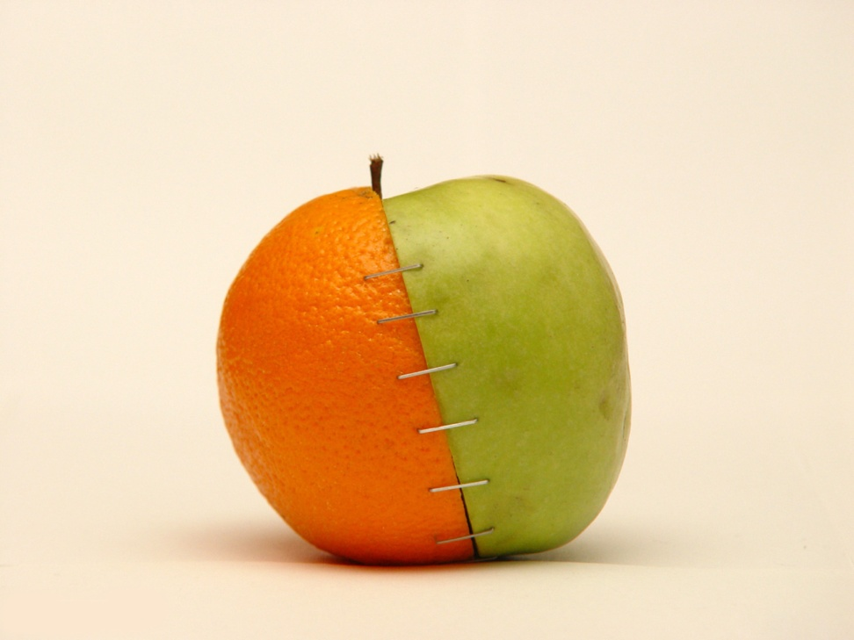
Селекція
Підготувала
учениця 11-А класу
Шпак Анна

Slide 2
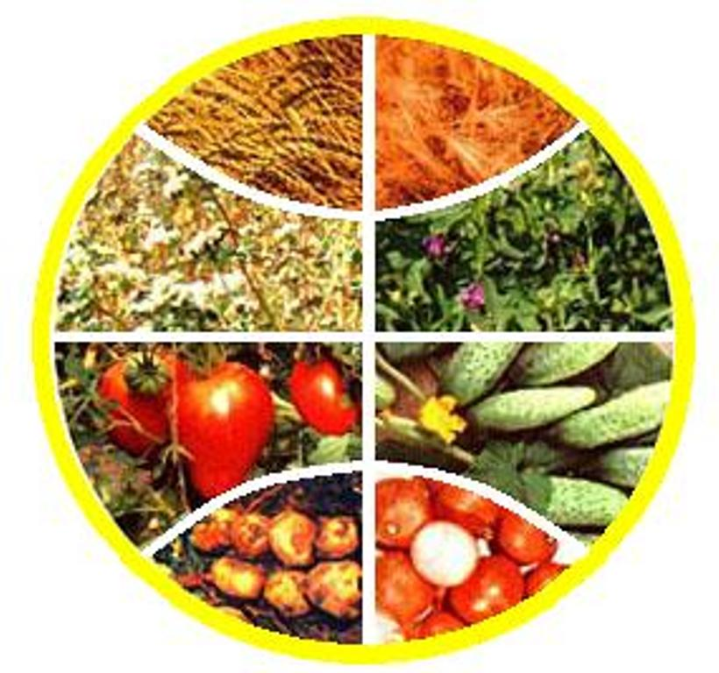
Селекція (від лат. Selectio − вибір, добір) − наука про методи створення сортів, гібридів рослин та порід тварин, штамів мікроорганізмів з потрібними людині якостями. В результаті селекційного процесу створено велику кількість сортів сільськогосподарських рослин і порід свійських тварин.
Селекцією також називають галузь про члени сільськогосподарського виробництва, яка займається виведенням сортів і гібридів сільськогосподарських культур, порід тварин.

Slide 3
Залежно від цілей селекцію проводять на якість (смак, зовнішній вигляд, збереження плодів та овочів, вміст білка та амінокислот у зерні, жирномолочність), стійкість до хвороб, шкідників та несприятливих кліматичних умов, урожайність рослин, плодючість та продуктивність у тварин тощо
Основними методами селекції є добір, гібридизація з використанням гетерозису та цитоплазматичної чоловічої стерильності, поліплоїдія та мутагенез
Вибіркове розмноження моркви, для отримання різних кольорів

Slide 4
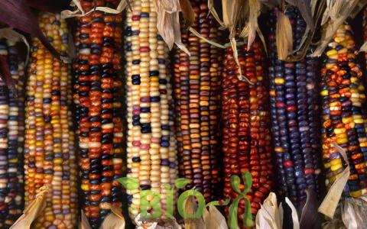
Основними методами селекції рослин є гібридизація і штучний добір, які здебільшого застосовують одночасно. Для одержання великої кількості вихідного матеріалу в селекційній роботі використовують різні форми штучного добору: масовий та індивідуальний.
Особливе значення для успіху селекційної роботи має генетичне різноманіття вихідного матеріалу. Генофонд існуючих порід свійських тварин, сортів культурних рослин, штамів мікроорганізмів значно обмежений порівняно з вихідними предковими видами. Тому вчені виявляють ознаки, що їх цікавлять, серед диких видів, які є резервом для здійснення селекційної роботи. Це є однією з причин, за якої необхідно охороняти генофонд диких видів організмів.

Slide 5
Людина приручила й одомашнила майже 10 тис. видів тварин. У селекції тварин використовують два методи схрещування: споріднене (інбридинг) і неспоріднене (аутбридинг). При доборі пари враховують родовід і характерні ознаки тварин. Споріднене схрещування проводиться між особинами однієї породи і використовується для одержання чистих ліній. При цьому може виникнути зниження життєздатності особини і поява мутацій, тому необхідний строгий добір за потрібними ознаками.
Завданням селекції тварин є виведення нових або удосконалення існуючих порід свійських тварин певного біологічного виду,які мають цінні для людини спільні ознаки і властивості й чітко відрізняють особин цієї породи від інших представників виду.

Slide 6
Лігр
Лев + тигр = лігр
Лігр – помісь лева і тигриці. Самки лігри можуть давати потомство, що незвично для гібридів. Особини лігри ростуть все життя і до старості можуть досягати розмірів до 3 метрів в довжину (без урахування хвоста). Незвичайний гігантизм лігри пояснюється тим, що в ДНК лева і тигриці є ген, що відповідає за зріст. У тигра і левиці цей ген відсутній.

Slide 7
Зеброїд

Slide 8
Собакововк

Slide 9
Гібридний фазан

Slide 10
Верблюлама

Slide 11
Риба “червоний попугай”

Slide 12
Полярний грізлі

Slide 13
Косаткодельфін

Slide 14
Дякую за увагу!!!

